Slide 1
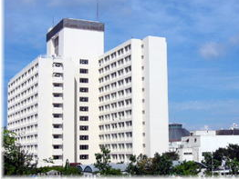
大阪府ESCO事業の導入事例⑦
（1/3）
事業名 | 大阪府立呼吸器・アレルギー医療センターESCO事業
契約者名 | 呼吸器・アレルギーセンターESCO株式会社 【構成会社】㈱ガスアンドパワー、㈱東芝関西支社、三機工業㈱関西支店
契約期間 | 平成17年4月1日 ～ 平成29年3月31日 ESCOサービス期間は 平成17年4月1日～平成29年3月31日（12年間）
契約方式 | シェアード・セイビングス契約（民間資金活用型）
主な省エネ 改修内容 | ・ 空調熱源システムの効率化 ・ 高効率コージェネレーションの導入 ・ ポンプのインバータ制御化 |  | ・ 高効率照明の導入 ・ 井戸水の利用
導入効果 | 省エネルギー率：39.8%（計画値） |  | CO2 削減率 ： 42.8％（計画値）
施設概要 | 用途 所在地 竣工時期 延床面積 構造・階数 | : 病 院 : 羽曳野市はびきの : 1973年（病棟） : 43,233m²（病棟他5棟） : 鉄骨鉄筋コンクリート造・鉄骨造 地上12階 / 地下1階（病棟）

Slide 2
大阪府ESCO事業の導入事例⑦
【契約に基づくESCＯ事業の経費と利益配分】
（2/3）
（単位：千円／年）
空調熱源保守点検費
【 2,100 】
光熱水費
削減額
【68,568】
府の利益
【26,762】
光熱水費
削減額
【128,694】
府の利益
【50,236】
府の利益
【 128,694 】
光熱水費
【 377,434 】
ESCO
サービス料
【41,806】
ESCO
サービス料
【78,458】
光熱水費
【 310,966 】
光熱水費
【 250,840 】
光熱水費
【 250,840 】
ESCOサービス期間
（初年度）
ESCOサービス期間
（２年目以降11年間）
ESCO実施前
契約期間満了後
※初年度の経費削減効果については、コージェネレーション設備の導入が２年目の予定であるため、その分低くなっている。

Slide 3
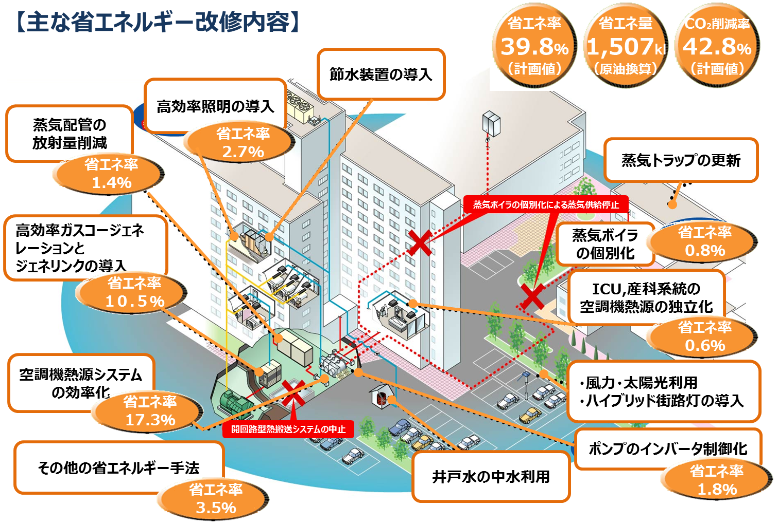
大阪府ESCO事業の導入事例⑦
（3/3）

